Slide 1
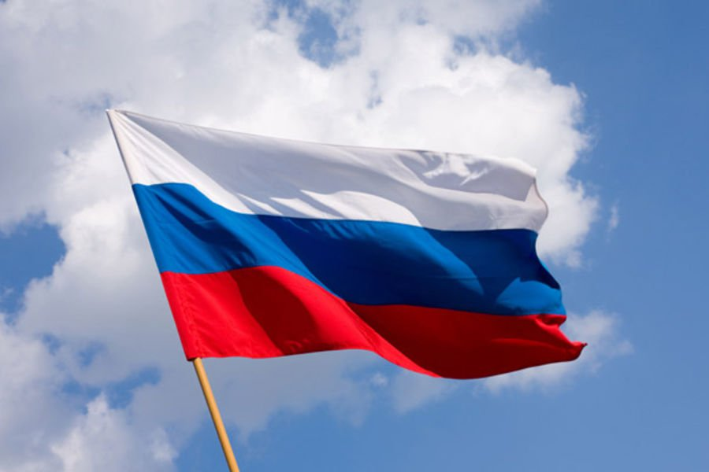
Бюджет для граждан
О ПРОЕКТЕ БЮДЖЕТА СЕМИЧАНСКОГО СЕЛЬСКОГО ПОСЕЛЕНИЯ ДУБОВСКОГО РАЙОНА НА 2020 ГОД И НА ПЛАНОВЫЙ ПЕРИОД 2021 И 2022 ГОДОВ

Slide 2
Что такое «Бюджет для граждан?»
«Бюджет для граждан» познакомит вас с положениями основного финансового документа Семичанского сельского поселения , а именно: проекта бюджета поселения на предстоящий 2020 год и на плановый период 2021 и 2022 годов
Бюджет играет центральную роль в экономике поселения и решении различных проблем в развитии нашей территории. Внимательное изучение бюджета дает представление о намерениях власти, ее политике, распределении ею финансовых ресурсов.
«Бюджет для граждан» нацелен на получение обратной связи от граждан, которым интересны современные проблемы муниципальных финансов в
Дубовском районе и Семичанском сельском поселении

Slide 3
Основные понятия
Бюджет – форма образования и расходования денежных средств, предназначенных для финансового обеспечения задач и функций государства и местного самоуправления.
Бюджетная система – основанная на экономических отношениях и государственном устройстве,
регулируемая нормами права совокупность бюджетов различных территориальных уровней.
Доходы бюджета – денежные средства, поступающие в бюджет в соответствии с законодательством.
Расходы бюджета – выплачиваемые из бюджета денежные средства, которые направляются на
финансовое обеспечение задач и функций государства и местного самоуправления.
Бюджетные ассигнования – предельные объемы денежных средств, предусмотренных в
соответствующем финансовом году для исполнения бюджетных обязательств.
Бюджетные обязательства - обязанность расходования средств бюджета в течение определенного
срока, возникающая в соответствии с законом (решением) о бюджете и со сводной бюджетной
росписью.
Муниципальный долг - долговые обязательства, принятые на себя муниципальным образованием.
Межбюджетные отношения – это финансовые отношения между федеральными органами власти,
органами власти субъектов РФ и муниципальными образованиями по вопросам регулирования
бюджетных правоотношений, организации и осуществления бюджетного процесса.
Межбюджетные трансферты – денежные средства, перечисляемые из одного бюджета бюджетной
системы РФ другому.

Slide 4
ОСНОВНЫЕ ПОНЯТИЯ
Бюджет – это план доходов и расходов на определенный период.
Доходы бюджета – это поступающие
в бюджет денежные средства
Расходы бюджета – это выплачиваемые из бюджета денежные средства

Slide 5
Понятие «БЮДЖЕТ»
«БЮДЖЕТ» (от старонормандского bougette – кошелек, сумка, кожаный мешок) – форма образования и расходования денежных средств, предназначенных для финансового обеспечения задач и функций государства и местного самоуправления
ДОХОДЫ – поступающие в бюджет денежные средства : налоги юридических и физических лиц, административные платежи и сборы, безвозмездные поступления)
РАСХОДЫ – выплачиваемые из бюджета средства (социальные выплаты населению, финансовое обеспечение госучреждений, капитальное строительство и др.

Slide 6
Об утверждении Порядка и сроков составления проекта местного бюджета на 2020 год и на плановый период 2021 и 2022 годов (Постановление Администрации Семичанского сельского поселения от 14.08.2019 № 83 | Основные направления бюджетной политики и основные направления налоговой политики Семичанского сельского поселения на 2020-2022 годы (Администрации Семичанского сельского поселения Постановление от 28.10.2019 № 116) | Муниципальные программы Семичанского сельского поселения на 2019-2030 годы
Основа формирования проекта местного бюджета на 2020 год и плановый период 2021 и 2022 годов

Slide 7
Основные характеристики местного бюджета на 2020-2022 годы
тыс. рублей
Показатель | Плановые бюджетные назначения на 2020 год | Плановые бюджетные назначения на 2021 год | Плановые бюджетные назначения на 2022 год
I. Доходы, всего | 7 936,3 | 5 395,3 | 5 333,6
Налоговые и неналоговые доходы | 2 747,9 | 2 815,5 | 2 845,5
Безвозмездные поступления | 5 188,4 | 2 579,8 | 2 488,1
II. Расходы, всего | 7 936,3 | 5 395,3 | 5 333,6
III. Дефицит, Профицит | 0,0 | 0,0 | 0,0

Slide 8
Основные параметры местного бюджета на 2020 год
Доходы бюджета 7 938,1 тыс.рублей
Расходы бюджета 7 938,1 тыс.рублей
Доходы от использования имущества, находящегося в государственной и муниципальной собственности 647,0
Налог на доходы физических лиц 340,0
Налоги на имущество 1462,3
Государственная пошлина 5,0
Финансовая помощь из областного бюджета 5 188,4
Штрафы, санкции, возмещение ущерба 3,0
Единый сельскохозяйственный налог 290,6
Общегосударственные вопросы 4986,6
Культура, физическая культура и спорт 980,0
Жилищно –коммунальное хозяйство 1 634,6
Социальная политика 52,8
Национальная оборона 81,4
Национальная безопасность и правоохранительная деятельность 20,0
Национальная экономика 134,7
Образование 26,2

Slide 9
Динамика доходов бюджета Семичанского сельского поселения
Notes:
Объем межбюджетных трансфертов будет уточнен ко второму чтению проекта областного бюджета

Slide 10
Доходы бюджета
Поступающие в бюджет денежные средства
Налоговые доходы
Неналоговые доходы
Безвозмездные поступления
Среднедушевой бюджетный доход на жителя Семичанского сельского поселения
9947,5
27774,4
2019
2020

Slide 11
Налоговые и неналоговые доходы местного бюджета
тыс.рублей

Slide 12
Динамика поступлений налога на доходы физических лиц в местный бюджет

Slide 13
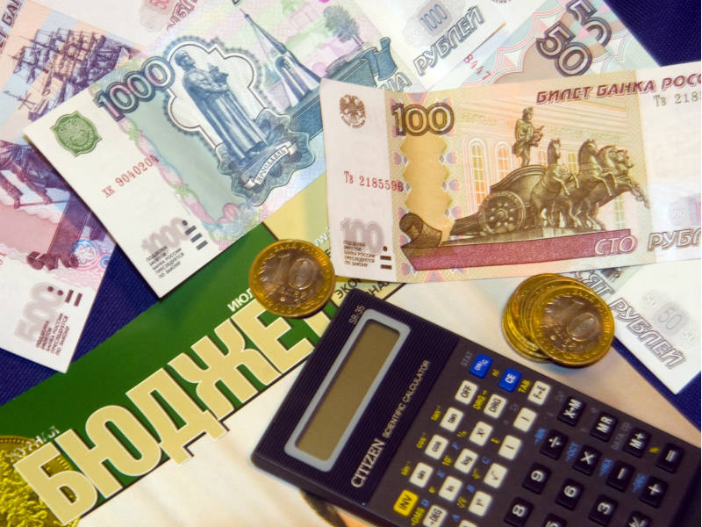
Динамика поступлений имущественных налогов в местный бюджет тыс.рублей
Налог на имущество физических лиц

Slide 14
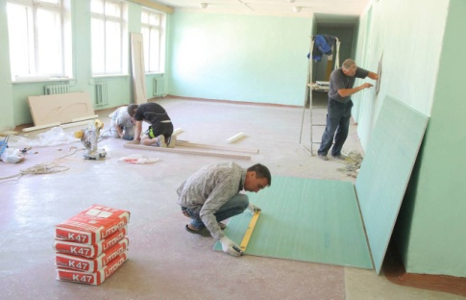
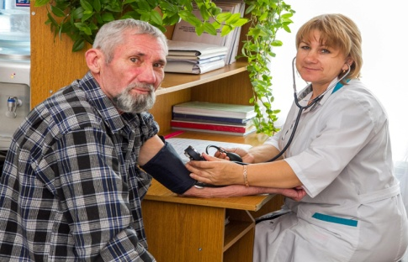
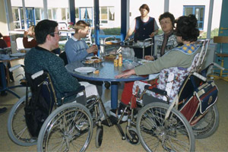
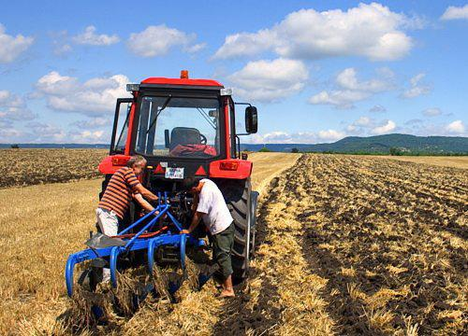
Объемы межбюджетных трансфертов на 2019-2022годы
тыс. рублей
Наименование показателей | 2019 год (план) | 2020 год (проект) | 2021 год (проект) | 2022 год (проект)
Итого | 19 721,8 | 5 188,4 | 2 579,8 | 2 488,1
в том числе:
Дотации | 4 892,8 | 4 972,1 | 2 362,0 | 2 265,2
Субвенции | 83,5 | 81,6 | 83,1 | 88,2
Иные межбюджетные трансферты | 14 745,5 | 134,7 | 134,7 | 134,7

Slide 15
Структура расходов бюджета по отраслям в 2020 году

Slide 16
Доля муниципальных программ в общем объеме расходов , запланированных на реализацию муниципальных программ Семичанского сельского поселения в 2020 году
Управление муниципальным имуществом 1,9%
Охрана окружающей среды 0,1%
Развитие транспортной системы 1,7%
Муниципальная политика 61,9%
Обеспечение общественного порядка и противодействие преступности 0,5%
Развитие культуры 12,0%
Обеспечение качественными жилищно-коммунальными услугами населения 18,2%
Защита населения от чрезвычайных ситуаций 0,1%
Содействие занятости населения 3,3%
Развитие физической культуры и спорта 0,2%
Энергоэффективность 0,1%

Slide 17
Структура Безвозмездных поступлений (в сопоставимых условиях) в 2019-2022 годах

